Slide 1

ב"ה

Slide 2

ב"ה
ההלכה השבועית
חודש אדר א'

Slide 3
שבוע פרשת תרומה
ב"ה
מצוות הקידוש
אֶת קְדֻשַּׁת הַשַּׁבָּת, שֶׁלָּנוּ יְקָרָה
מִצְוָה לְהַזְכִּיר בְּדִבּוּר, בָּאֲמִירָה.
זֶהוּ נֹסַח הַקִּדּוּשׁ, אֲשֶׁר כֻּלָּנוּ מַכִּירִים
וְעַל הַיַּיִן הֶחָשׁוּב אוֹתוֹ אָנוּ אוֹמְרִים.
כָּךְ בְּכָל שַׁבָּת, לִפְנֵי הַסְּעוּדָה,
נַקְשִׁיב לְכָל מִלָּה, וּנְכַבְּדוֹ בַּעֲמִידָה.

Slide 4
שבוע פרשת תצווה
ב"ה
מי חייב בקידוש?
אֶת מִצְוַת הַקִּדּוּשׁ נְקַיֵים בְּשִׂמְחָה,
אַבָּא, אִמָּא וְכָל הַמִּשְׁפָּחָה.
כֻּלָּם מְחֻיָּבִים בַּמִּצְוָה הַקְּדוֹשָׁה,
וְאִם הָאִישׁ לֹא יָכוֹל – תְּקַדֵּשׁ הָאִשָּׁה.

Slide 5
שבוע פרשת כי תשא
ב"ה
הקידוש בלילה וביום
נְקַדֵּשׁ בְּשַׁבָּת שְׁתֵּי פְּעָמִים,
בַּלַּיְלָה וּבַיוֹם אֶת הַמִּצְוָה מְקַיְּמִים.
אַךְ אִם רַק מְעַט יַיִן נִשְׁאַר -
נְקַדֵּשׁ עָלָיו בַּלַּיְלָה, כִּי זֶהוּ הָעִקָּר.

Slide 6
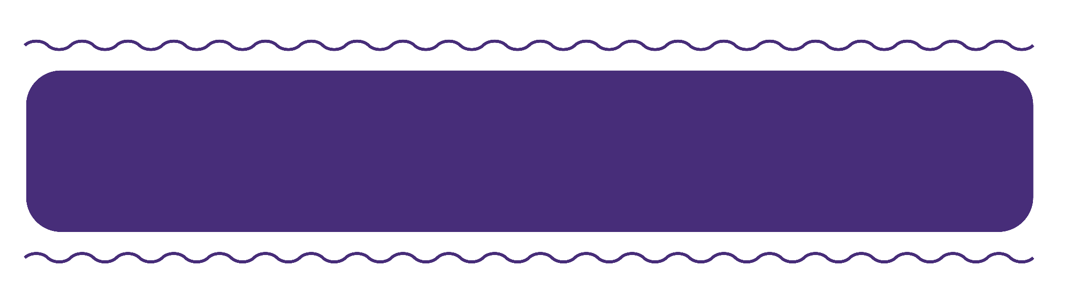
שבוע פרשת ויקהל
ב"ה
קידוש במקום הסעודה
הַקִּדּוּשׁ וְהַסְּעוּדָה צְרִיכִים
תָּמִיד לִהְיוֹת סְמוּכִים.
אַחֲרֵי הַקִּדּוּשׁ אֶת הַיָּדַיִם נִטֹּל
וְנֵשֵׁב בְּאוֹתוֹ הַמָּקוֹם לֶאֱכֹל.
וְאִם לֹא נוּכַל בְּאוֹתָהּ הַשָּׁעָה
לֶאֱכֹל מִיָּד סְעוּדָה קְבוּעָה -
נֹאכַל לְפָחוֹת, בְּלִי הַמְתָּנָה,
מִינֵי מְזוֹנוֹת עִם בְּרָכָה אַחֲרוֹנָה.

